Slide 1
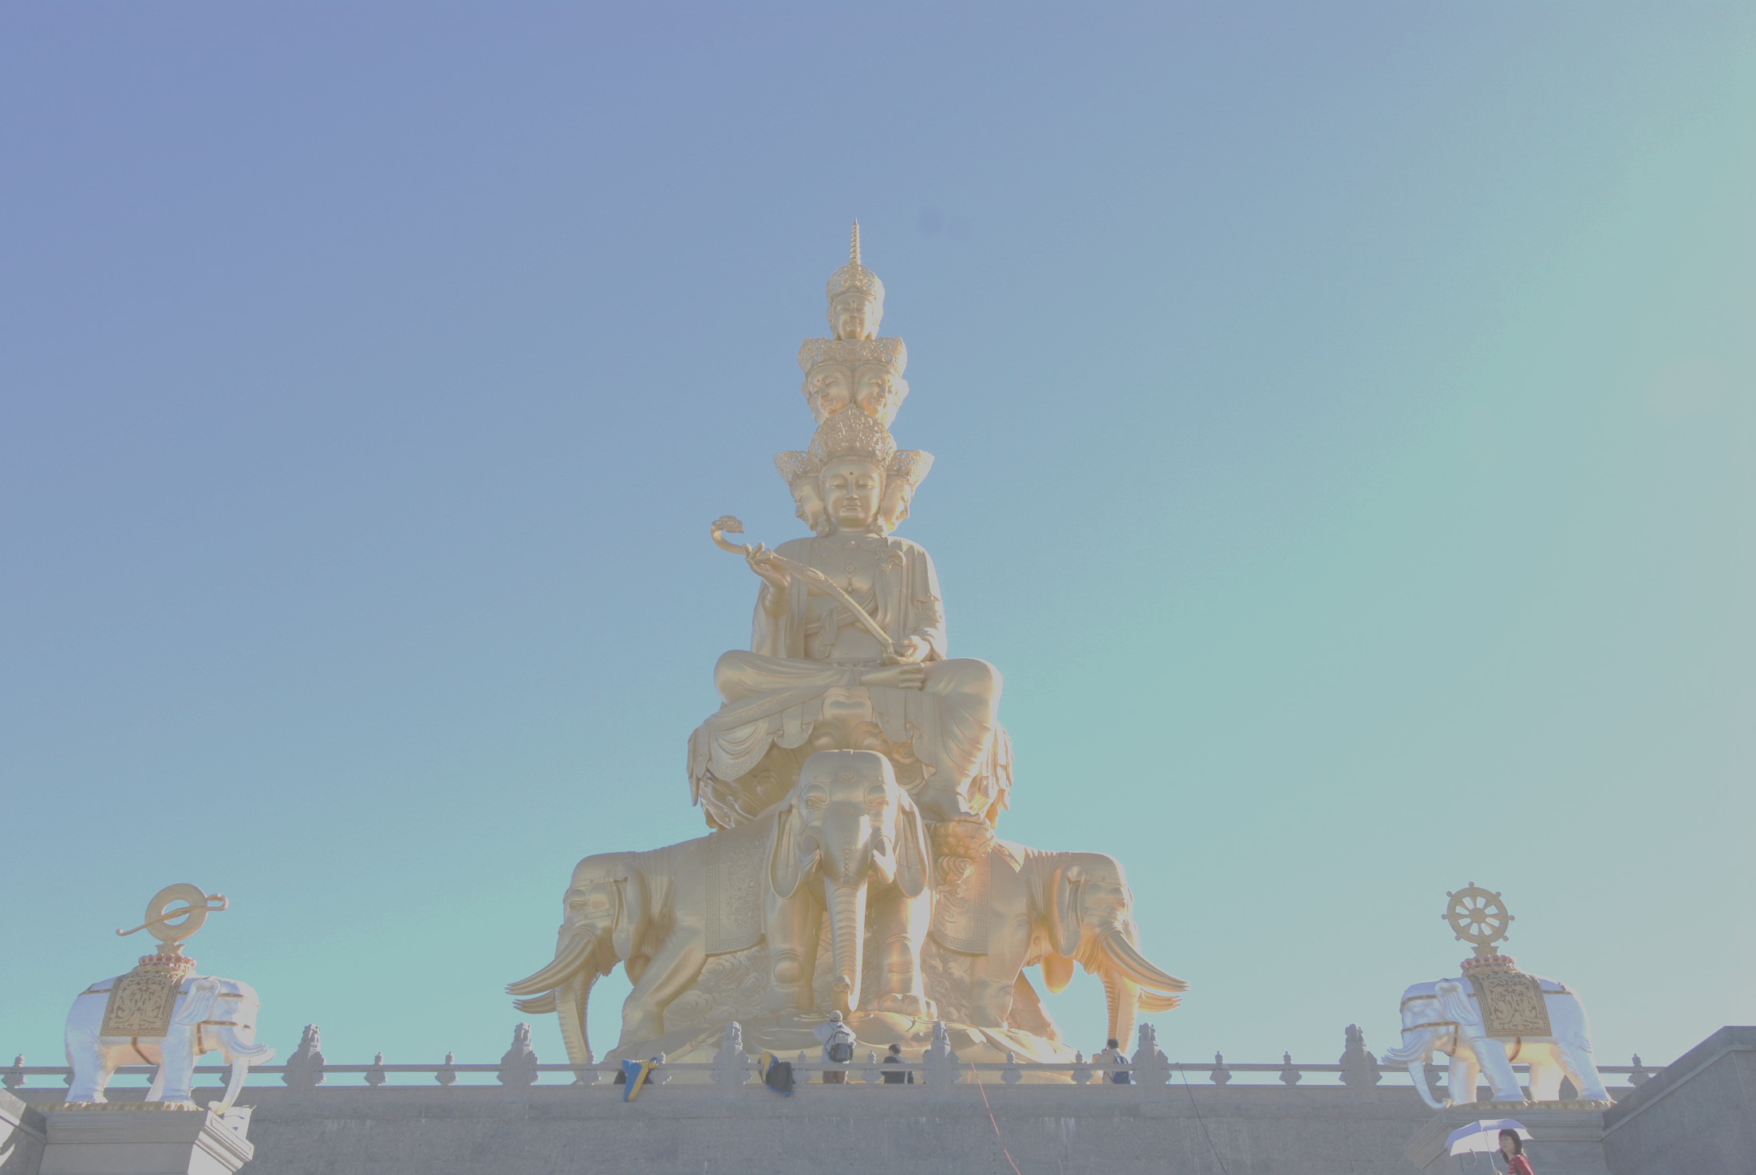

身心禪
健身健心運動
陳家寶醫生
www.mind2spirit.com
1

Slide 2
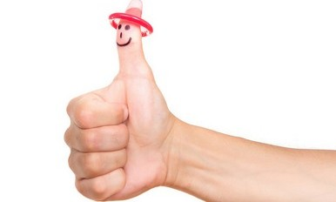
生活質素
好生活
物質生活
消閒生活
Good
Life
Material affluence:
possession of cars, house, and other consumer goods
+
Spare time & spare money for leisure
=
『健康不單是沒有疾病 … 是身體, 精神及社交的康泰』 世界衛生組織憲章 1970

Slide 3

快樂指數
2013「香港快樂指數調查」結果顯示，港人快樂指數輕微下跌至70.5分（以0-100分計算）。女性的快樂指數高於男性，而年長人士亦較年青組別快樂
快樂程度的四大決定因素「LIFE」── 1.「關愛」（Love）2.「智慧」（Insight）3.「堅毅」（Fortitude）4.「行動」（Engagement）
正能量的指標

Slide 4

身心健康
亞健康
港大民意研究計劃(2013年4月)發現近97%香港人在過去3個月曾出現最少一項亞健康病徵，例如失眠、頭暈頭痛、情緒低落、記憶力變差及胸口鬱悶等不適，當中23%人經常出現三項或以上病徵；30至49歲組別最受影響，在過去3個月平均出現高達9個亞健康病徵

Slide 5

身心病
心臟病
高血壓
偏頭痛
鼻敏感
失眠
腸胃病
濕疹
尿頻
月經失調
腰酸背痛

Slide 6
身體與情緒
自我責備Self-blame
頭痛、頭暈
Too Rigid太執著
頸梗、膊痛
太沉重負責too much burden
肩膀痛
憂傷Sadness
Emotion disturbance
長期情緒困擾
氣促、哮喘
心跳頻密、血壓上升
長時間感到不安全
Feeling insecure
Lacking support 缺乏支持
胃痛、消化不良
背痛
Holding on拒絕放棄舊思想
肚瀉、便秘、腸炎
腳痛
對未來感到恐懼
Fear about future
Body and Emotion

Slide 7
身心病
貪
瞋

Slide 8
身心病
意
病態思維
心
負面情緒
身
緊張

Slide 9

情緒與健康
心理神經免疫學
(Psychoneuroimmunology)
● 易怒的人死於心臟停止的機率
比溫和的人高出3倍
● 生活壓力少的人患感冒的機率是27％
壓力大的一群則是47％
● 孤立的男性死亡率
比擁有緊密人際網的男性高出2倍

Slide 10
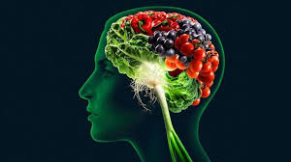
禪定的科學研究
腦成像技術，例如 f MRI，PET，SPECT 証明通過禪坐可以改變大腦結構和功能 (Chen et al., 2015; Coghlan, 2013; Fox et al., 2014; Grant et al, 2013; Hasenkamp et al., 2012; Kemmer et al., 2015; Kozasa et al., 2012; Luders et al., 2012; Saatcioglu, 2013; Sitaram, 2016; Thomas & Rao, 2016)
Notes:
Fortney, L. (2010). Meditation in Medical Practice: A Review of the Evidence & Practice. Primary Care: Clinics in Office Practice, 37(1)81-90. (increased in influenza vaccine antibodies)
Loving-Kindness Meditation practice associated with longer telomeres in women. Hoge et al.,(2013). Brain,Behavior & Immunity, 32,159-163. Telomerase is an enzyme that can rebuild and lengthen telomeres, the sequences of DNA at the end of chromosomes that tend to get shorter every time a cell divides. When telomeres drop below a critical length, the cell can no longer divide properly and eventually dies, so telomere length is an indicator of cell longevity.
Thomas & Rao (2016). Effect of Gayatri Mantra Meditation on Meditation Naive Subjects: an EEG and fMRI Pilot Study. J Indian Psy, 3(2), 7, 14-18.

Slide 11
禪定的科學研究
影響生長因子、細胞因子、端粒
Hoge et al., 2013：Loving-Kindness Meditation practice associated with longer telomeres in women. Schutte et al., 2014)
改善免疫系統（Black & Slavich, 2016)
增加疫苗抗體 (Fortney, 2010)
影響神經遞質(腦內啡、 多巴胺、 血清素、 氨基丁酸等)和大腦功能 (Arita et al., 2011; Dexter & Oropall, 2015; Ding et al., 2015; Gard et al., 2015; Jindal et al., 2013; Singh et al., 2015; Tang et al., 2015 )
禪定對心電圖的影響 (Ghosh & Bhaduri, 2016)
改善心臟機能 (（Ankad et al., 2011; Krygier, et al., 2013; Welden, 2015）
Notes:
Fortney, L. (2010). Meditation in Medical Practice: A Review of the Evidence & Practice. Primary Care: Clinics in Office Practice, 37(1)81-90. (increased in influenza vaccine antibodies)
Loving-Kindness Meditation practice associated with longer telomeres in women. Hoge et al.,(2013). Brain,Behavior & Immunity, 32,159-163. Telomerase is an enzyme that can rebuild and lengthen telomeres, the sequences of DNA at the end of chromosomes that tend to get shorter every time a cell divides. When telomeres drop below a critical length, the cell can no longer divide properly and eventually dies, so telomere length is an indicator of cell longevity.
Davidson et al. (2013). Alterations in Brain and Immune Function Produced by Mindfulness Meditation. (increases in left-sided anterior brain electrical activation & increases in antibody titers to influenza vaccine)
Ding et al. (2015). Short-term meditation modulates brain activity of insight evoked with solution cue. Soc Cogn Affect Neurosci, 10(1), 43-49.
Bernardi et al. (2015). Disentangling the role of breathing in the cardiovascular response to meditation. (hypometabolic state linked to the meditation per se: mantra meditation vs body-scan meditation) Brain, Behavior & Immunity, 49, e47.

Slide 12
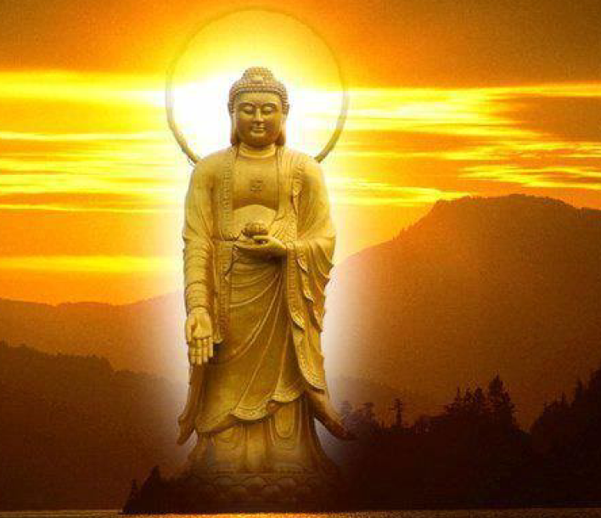
念誦佛號的力量
重複宗教誦經可以調節晚期大腦對恐懼和壓力引起的反應Frontiers in Psychology, 10 January 2017
https://doi.org/10.3389/fpsyg.2016.02055

Slide 13
禪修療法的醫學成果
醫治高血壓 ，冠狀動脈疾病 ，頭痛、 慢性腰痛、 關節炎、 慢性哮喘 ，尿失禁、 失眠、 癲癇、 癌症 (Ando et al., 2011; Black et al., 2015; Blom et al., 2014; Cvengros et al., 2015; Goldstein et al., 2012; Jeitler et al., 2015; J Kabat-Zinn, 2013; Kim et al., 2013; Sherman, 2015; Song et al., 2015)
對多方面的身心病如恐慌症、焦慮、抑鬱、妊娠健康等都有幫助 (Chan, 2010; Foley et al., 2010; Hofmann et al., 2010; Kim et al., 2013; Klainin-Yobas et al., 2012; Liehr & Diaz, 2010; McHugh et al., 2010; Taljaard et al., 2015; Young, 2011; Zeller & Lamb, 2011)
改善藥物濫用( Wang et al., 2015）

Slide 14
禪修療法的醫學成果
改善腦退化 (Madori et al., 2016)
禪修可以改變有缺陷的性格和改善自我形象(Crescentini & Capurso, 2015)
食禪可以幫助控制飲食（Fletcher, 2017; Seguias & Tapper, 2018)

Slide 15
坐禪對身心的好處
禪修的影響包括生理的反應、 心理治療的效果和積極正面情緒的增長 (Morgan et al., 2015; Singh, 2015; Walsh & Shapiro, 2006)
行禪有助改善情緒（Kim & Ki, 2014）
正念禪修(Mindfulness meditation)可以改善人的性格和提升自我的形象（Crescentini & Capurso, 2015)
慈心禪可以改善情緒，減少偏見，令人長壽 (Hofmann et al., 2011; Hoge et al., 2013; Kang et al., 2014; Shobitha & Kohli, 2015)
禪修可以增長同理心（Harris, 2015; Telles et al., 2015)
禪修可以改善產婦身心健康，是胎教運動，和優化幼嬰情緒（Chan, 2014, 2015, 2016)
Notes:
Crescentini & Capurso. (2015). Mindfulness meditation & explicit & implicit indicators of personality & self-concept changes. Front. Psychol, 29 Jan 2015. (doi:10.3389/fpsyg.2015.00044)
http://meditation-research.org.uk/meditation/loving-kindness-meditation/

Slide 16

產前健身健心運動
妊娠健康與優生胎教
16

Slide 17

Chan, K.P. (2010). Spirituality and psychoeducation of pregnant Chinese women in Hong Kong : An evaluation of the effect of an Eastern based meditative intervention on maternal and foetal health status. In Doctoral dissertation. Hong Kong: University of Hong Kong.

Slide 18
香港華裔產婦靈性健康與心理教育之研究
有關「產前健身健心運動」對妊娠健康和胎兒健康之影響
研究發現:
(1) 「產前健身健心運動」對產婦的身體、心理、社會和靈性健康有正面的影響
(2) 參與「產前健身健心運動」孕婦所生的嬰兒臍帶血皮質醇含量比不參與的為高^{１}
(3) 這些幼兒在六個月時氣質評估顯示容易接受新事物，情緒本質為優質和時常歡笑 →証明「產前健身健心運動」對胎教的重要
1. http://authors.elsevier.com/sd/article/S0163638314000733

Slide 19
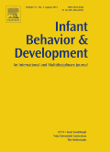
Chan, K.P. (2014). Prenatal meditation influences infant behaviors. Infant Behavior and Development, 37, 556-561.

Slide 20
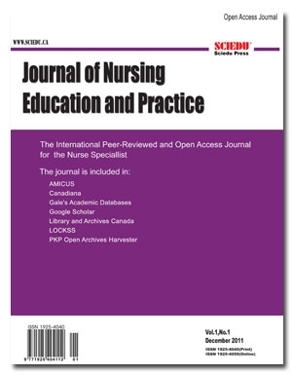
Chan, K.P. (2015). Effects of Perinatal Meditation among pregnant Chinese women in Hong Kong : a randomized controlled trial. Journal of Nursing Education & Practice, 5(1),1 - 18.

Slide 21
Chan, K.P.(2016). Perceptions and experiences of pregnant Chinese women in Hong Kong on prenatal meditation: A qualitative study. Journal of Nursing Education & Practice, 6(3),135-146.

Slide 22
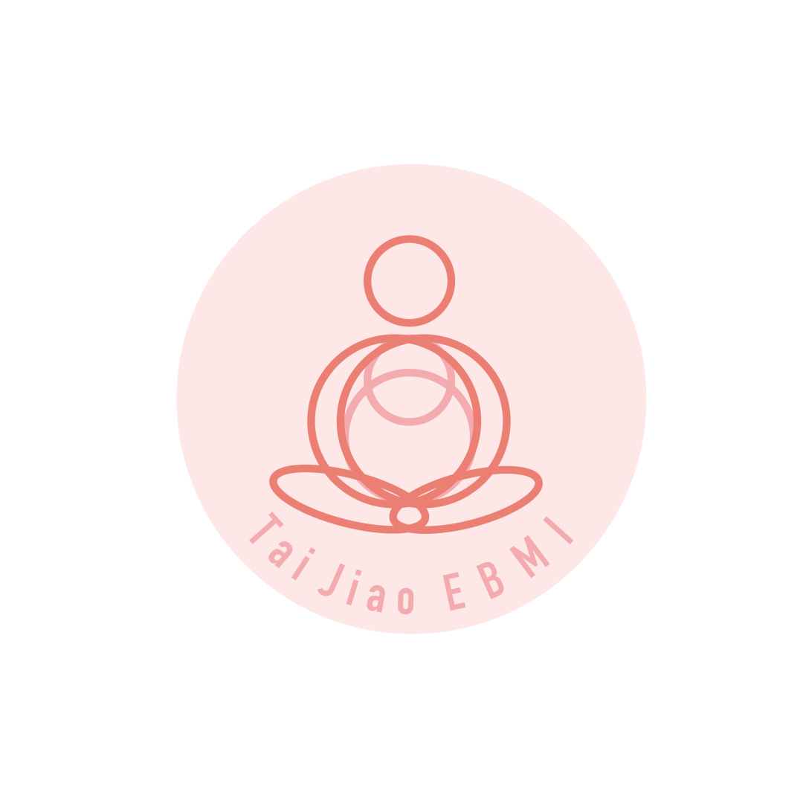
胎內學習
胎內禪修

Slide 23
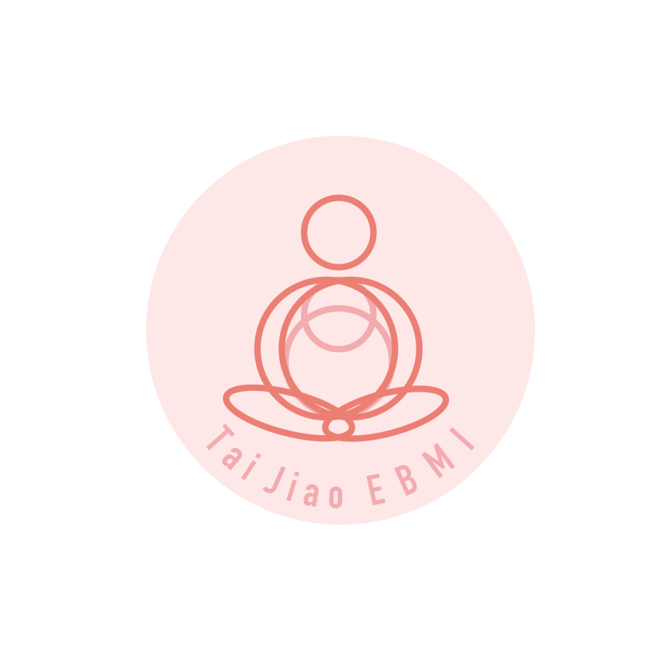
胎教孕證
產前健身健心運動
作者: 陳家寶醫生
天地圖書出版社
2018上旬出版

Slide 24

身心禪
基礎篇
24

Slide 25


身心禪
生活的智慧
轉迷開悟 苦樂自在
『觀自在菩薩，行深般若波羅蜜多時，
照見五蘊皆空，度一切苦厄』
25

Slide 26

身心禪
積極心理學、心理教育
八正道、四念住、四無量心
大念住經、心經、金剛經

Slide 27

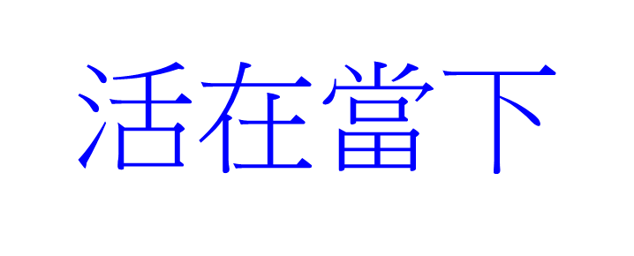
身心禪
意
慈悲喜捨
心
念住
身
靜動
鬆
微笑
聆聽
放下

Slide 28
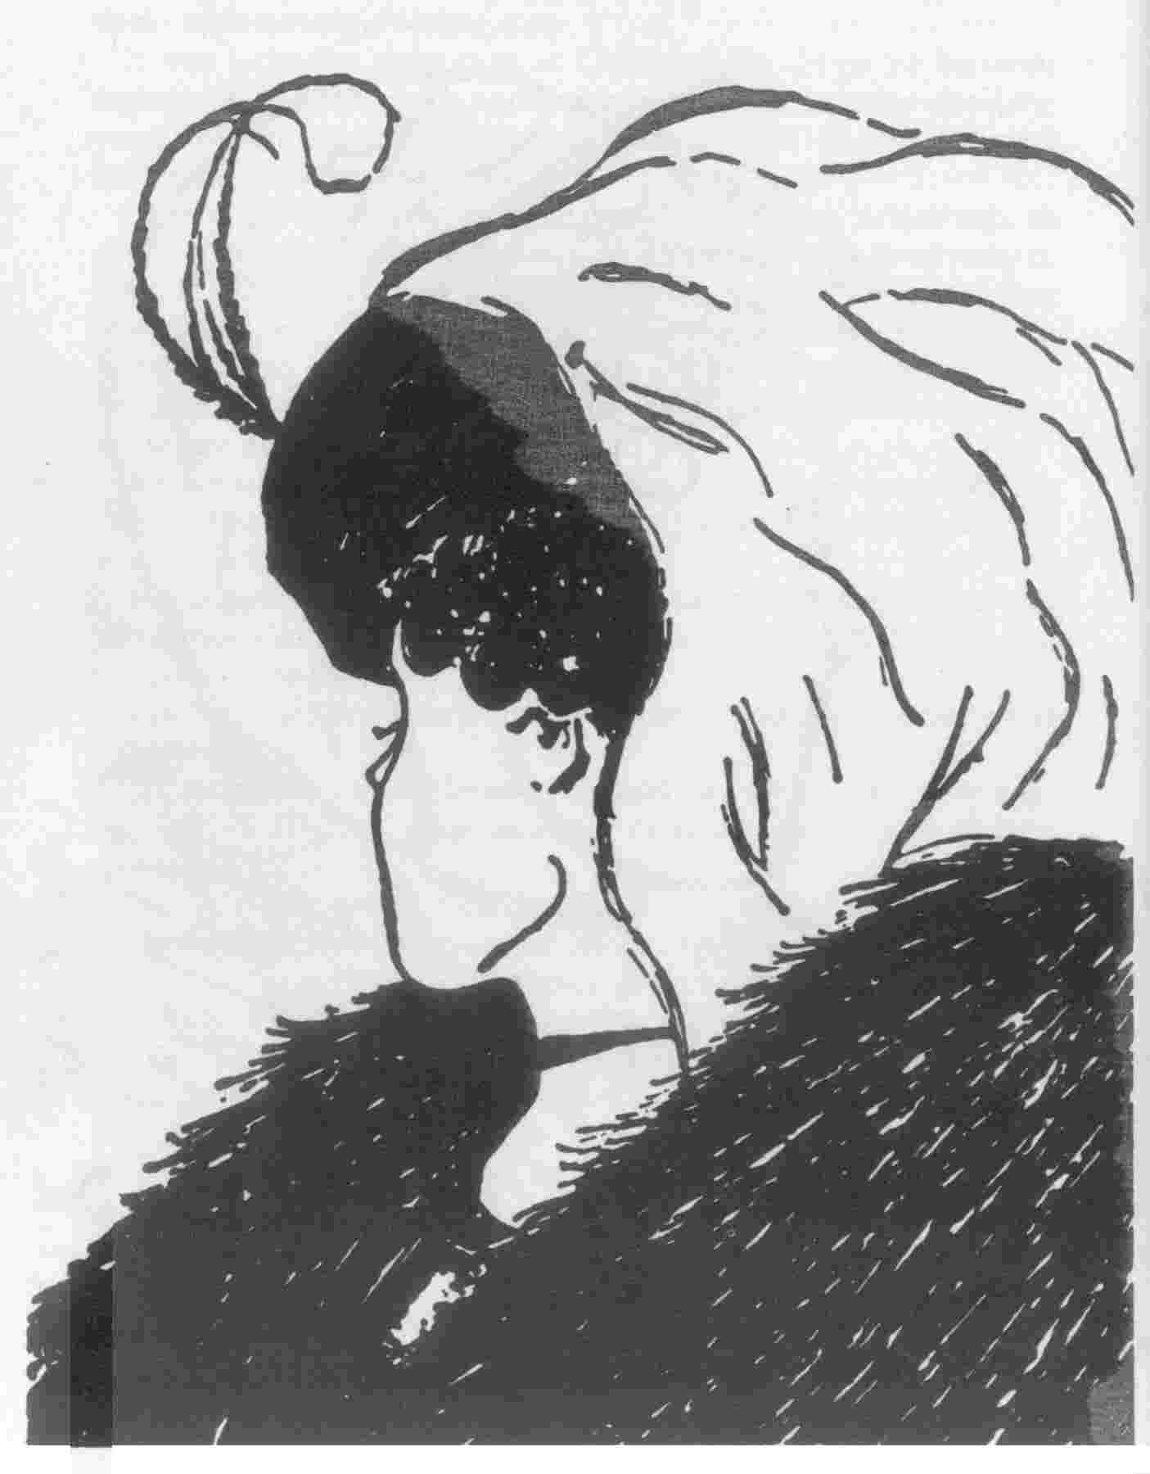
朋友，你認識自己嗎？

Slide 29

夕陽無限好，只是近黃昏

Slide 30

行到水窮處，坐看雲起時
Notes:
唐朝詩人王維有兩句詩「行到水窮處，坐看雲起時」，千古傳誦。人們常用來自勉或勉勵他人，遇到逆境絕境時，把得失放下，也許會有新的局面產生。

Slide 31

心隨境轉 境隨心轉
山不轉路轉、路不轉人轉、人不轉心轉
『若能轉境，則同如來』
《楞嚴經》
Notes:
富翁與乞丐。算命／ 白色。紅色

Slide 32
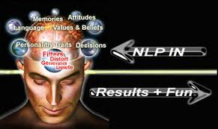
神經語言學
任何人生遭遇所代表的意義，全決於我們為它所配的框框，
當你換了個框框（角度），意義就隨之而變
－安東尼‧羅賓
Notes:
https://famousbooklist.blogspot.hk/2015/03/anthony-robbins-booklist.html

Slide 33
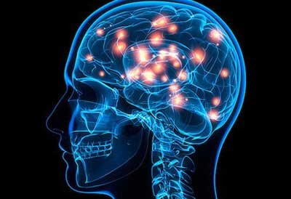
邏輯思維
手把青秧插滿田 低頭便見水中天
六根清淨方為道 退步原來是向前
唐。布袋和尚
Notes:
邏輯思維 不是 佛法的智慧
日前在彰化監獄上書法課，偶然看到：「低頭便見水中天」這一句詩，隨性的跟受刑人談起這首布袋和尚的詩，沒想到大家興致勃勃。回家後將上課的內容整理出來，不知道以文字的形式呈現，別於現場台語口語的表現，會不會失去原味，少了那份生動?!
詩，是文字語言的濃縮精華，如果多加解釋便如標月之指，所以不如自己去意會涵詠，而同樣的一首詩，基於個人經驗、思惟與創造的差異，見解與體會也會有不同，現在就讓我們先賞析《楓橋夜泊》這首詩：「月落烏啼霜滿天，江楓漁火對愁眠，姑蘇城外寒山寺，夜半鐘聲到客船。」
這首詩情景交融，主角看似一副悠閒，下雪天還有那麼高的興致，半夜跑到船上聽鐘聲，其實透過“愁眠”與“客船”的「詩眼」，以及沒說到「秋」字，但透過“月落”、“烏啼”、“霜滿”、“江楓”、“漁火”的點染，讓我們知道此時的時令；沒有提到「靜」字，卻用了反襯的筆法，以烏啼和鐘聲透出寧靜的氣息，當萬籟俱寂，寒山鐘聲從城外聲聲傳來，尤顯出雪夜靜謐的淒美與遊子一夜的思鄉之情，真是手法高妙，不著痕跡。全詩充滿豐美的色彩，隱隱傳達出作者內心的感懷愁緒，也構成一幅情味雋永、幽靜誘人的江南水鄉夜景圖。
其次要談的是布袋和尚的這首詩：「手把清秧插滿田，低頭便見水中天，六根清淨方為道，退步原來是向前。」
有關布袋和尚一生的傳奇不勝枚舉，留下的禪詩與偈語也不少，無不蘊含深遠的警示，耐人尋味的妙語，如果要我解析他的詩，好比是以管窺天，但是所幸前面有談到詩的特性，說明詩是一種超越是非、對錯的高度藝術創造，純屬個己的玩賞與感發，筆者才敢不揣已力牛刀一試。
「手把青秧插滿田」：「田」是我們的心田，性地。每個人都擁有一畝田，有大、有小，也許是旱田或水田，不管是什麼田，每個人都有一把青秧可以插種，這把青秧就是每個人的知識經驗、善心或菩提種子。不同的是：有的人把秧插得用心齊整，使秧苗順利的發芽成長；也有的只管插了就算，不管秧苗種的是否整齊、牢靠？所以人生這畝田，可能會出現以下四種情形：第一好，田地一大片，秧仔插得真正好，最後稻子豐收了！第二好，雖然田地不大，但是同樣用心，每天辛苦插秧、耘草，雖然數量不如第一好，但依舊收穫不少。第三好，田地一樣大，但是不用心經營，最後收成不看好，可是所幸田地大，總算得溫飽。第四呢？田地又小再加上事不關己，最後收成好不了，可能餓死難吃飽。可見秧長得好不好，稻子豐收不豐收，全看我們一雙手，如果不用心，到時看到別人收成可不許嫉妒哦！
「低頭便見水中天」：低頭就是返照、自我省察。我們平常不願低頭，乃是我執、我見、我慢的障礙。一句俗語：｢活到老，不曾看到自己的眉毛｣，意思是眼睛都往外看，只顧看別人的眉毛卻從來不知道自己的眉毛美不美，這就是忘記要檢討自己。這時就必須攬鏡自照，別人的意見和看法就像一面鏡子，可以讓我們瞭解自己究竟是怎樣的一個人？這是一般檢討，使自己進步的方法。此外，插秧時自然的低頭，看著自己水中反射的倒影，沒有污染，內心就像水中天一樣的清澈明亮，天是那麼的公平，陽光同樣的照在掠食者與被獵食者身上，不論雌雄、高矮、美醜、成敗種種，有趣的是──順意的會感謝天的賜予，失敗的動輒怨恨老天沒有照顧他們，實際上，好不好、如不如意、個人的輸贏和天應該沒有多大的關係，人心才是幸福、快樂與否最大的關鍵。
「六根清淨方為道」：《般若波羅蜜多心經》提到「眼、耳、鼻、舌、身、意」六根，六根本身並不做好壞、喜憎的判斷，就像照相機，它不會對著一個美麗的小姐就自動拍照，遇到醜劣的人就不拍，一切取決於「心」，所以「心」才是判斷和抉擇的主宰，如果凡事不先入為主，不以自我為出發點，譬如一句話：「你說的我聽得不爽！」其實不爽的原因是你已說到他人的短處，而不管有理、無理，只要說人家不好，造成別人的困擾與傷害，那就是自我意識，就是不清淨！相反的，如果被說的人能冷靜思考，仔細分析：知道對方完全是為我好，就算不好聽，也不會覺得不爽，還能生起一份感恩，那就有修行！「六根清淨方為道」是告訴我們：當我們身心不再被外界的物慾、火氣、煩惱拘縛的時候，就能與道相契
「退步原來是向前」：不知各位看過早前人工插秧的方式嗎？以前插秧是邊插邊退後，雖然倒退，秧行卻愈插愈長，不知不覺中整塊田就插完了。就像很多事情，表面上和實際上看，有很大的差別，有的人表面洋洋得意，佔盡上風，但私底下卻一塌糊塗，就像當年項羽，自號西楚霸王，所有諸侯莫不懼怕而膝行臣服，自此開始得意忘形，對部下不尊重，部下便紛紛離去，後來項羽自刎於烏江。所以，有的人看起來軟趴趴，其實韌性特強。記得三十多年前，有一次我帶學校的同事去露營，那時露營區不多，設備也差，所以用水必須自己提，我和一位同事就一齊去提水，那個同事身高不到160公分，體重差不多五十公斤，他和我一樣提了一個大水桶，一路上直喊著「會累死」，就這樣喊著回營地，我注意到他提水都沒換手，他是位歷史老師，很少運動，平常只愛下棋。而我是體育老師，一路上我換了三次手，這件事記憶猶新，俗語講：｢荏荏馬嘛有一步踢｣、｢破碗耐磕｣（台語），所以表面的好壞強弱都不是真的，讓我想到現在社會上流行一句話，就是不要讓孩子輸在起跑點，大家想想，在起跑點贏了，終點輸了，那起跑時贏又有什麼意義？更慘的是還沒到終點，跑到中間就掛了。所以萬事不必爭起頭，最後贏的才算算，只不過要爭取最後的成功不是那麼簡單，必須能夠忍受起頭的失敗，堅持中間的考驗挫折，耐得住風雨的侵襲才有辦法到達終點，其實不管是不是第一個到達終點，只要盡心盡力，對咱來講那就是成功！

Slide 34
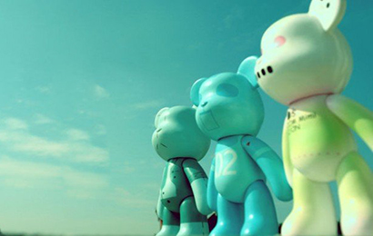
苦樂自在
不為苦而悲 不為樂而喜
非無苦無樂 無執著苦樂

Slide 35

“科學家千辛萬苦爬到山頂時，佛學大師已經在此等候多時了！”
朱清時: 物理學步入禪境：緣起性空 2009
量子力學

Slide 36

心能轉境
綠色生活 人間淨土

Slide 37

負面情緒的轉化
讓「貪」變「勤」，知足常樂

Slide 38

負面情緒的轉化
化「瞋」為「慈」，微笑放下

Slide 39
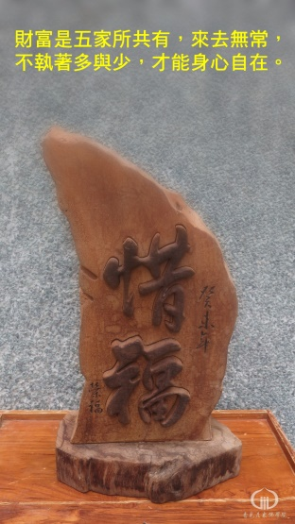
負面情緒的轉化
轉「痴」成「智」，無我無求

Slide 40

積極心理學
心理教育

Slide 41
積極語言
你嘴上所說的人生，就是你的人生。
“好的”“一定會有辦法”“沒問題” “明天會更好”。
念咒。
念佛。

Slide 42
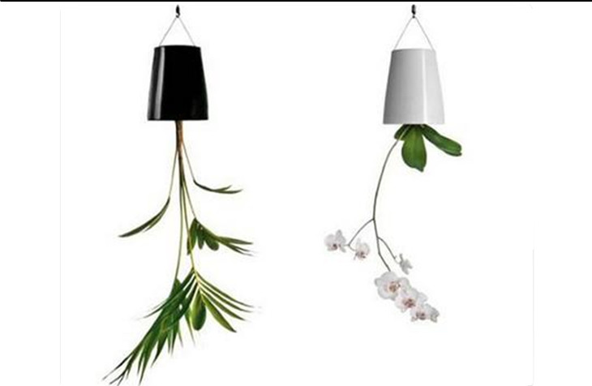
逆行菩薩
逆向思維

Slide 43
八正道
正見 正思
正 貪 瞋 痴 正
念 定
正方便
正命
正業
正語
離苦得樂
中阿含卷七分別聖諦經、四諦論卷四、大毘婆沙論卷九十六
43

Slide 44
四念住
身、受、心、法
『正身自重，一其心念，不顧聲色，善攝心法， 住四念處…
身身觀念住，精勤方便，不放逸行，正智正念，寂定於心，乃至知身；
受、心、法法觀念住，精勤方便，不放逸行，
正智正念，寂定於心，乃至知法』
《雜阿含經》
44

Slide 45

大念住經
四念住經
觀身如身、觀受如受、觀心如心、觀法如法
觀身不淨、觀受是苦、觀心無常、觀法無我

Slide 46

四無量心
慈 悲 喜 捨
「四無量心者，慈悲喜捨。」
《大智度論二十》
46
Notes:
慈：是希望眾生帶來利益，去除瞋恨。悲：是欲拔除眾生的痛苦，去除傷害。喜：是隨喜眾生的諸成就， 去除妒嫉。捨：是不落干預而處中立，去除偏執。

Slide 47
慈無量心
善待別人，善待自己；方便別人，方便自己；覺他自覺，利他自利，對眾生無求
不批評，說好話，常體諒，多認同；化瞋為慈， 知足常樂

Slide 48
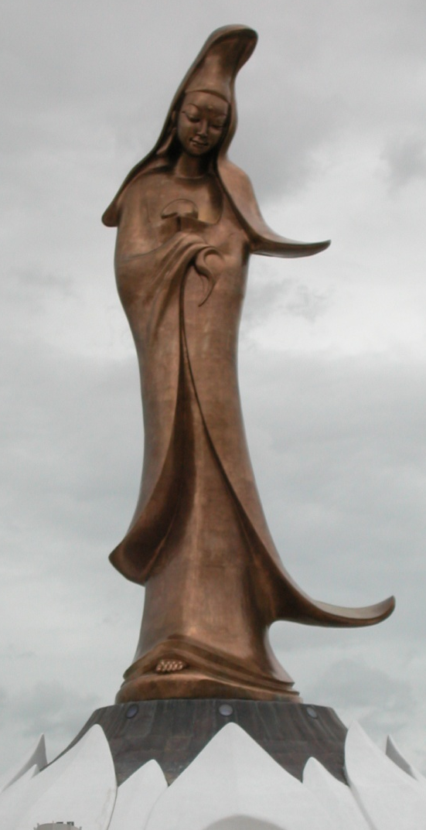
悲無量心
悲為拔苦
不害
同體大悲
悲魔

Slide 49
悲無量心
用智化苦，轉危為機，啟逆向思維，創造美好明天

Slide 50
喜無量心
隨喜
對治嫉妒
見人離苦得樂而生慶悅之心
笑能郤病，喜能忘憂
普賢行願品：言隨喜功德者，所有盡法界虛空界，十方三世一切佛刹...一切種類，所有功德，乃至一塵，我皆隨喜

Slide 51
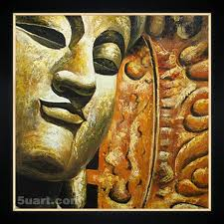
喜無量心
微笑行動

Slide 52
捨無量心
行者行慈心，或時貪著心生；行悲心，或時憂愁心生；以是貪憂故心亂，入是捨心，除此貪憂。《大智度論》 （大正二五．四一０上）

Slide 53
捨無量心
《智論》云：「慈悲喜心，心愛深故，捨眾生難，入是捨心故易得出離。」

Slide 54
捨無量心
行者從喜定出，心自思念：若慈與眾生樂、悲欲拔苦、喜令歡喜，而計我能利益，不忘二事即非勝行。《釋禪波羅蜜次第法門》 （大正四六．五一九中）

Slide 55
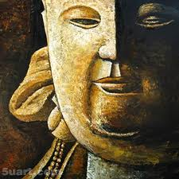
捨無量心
平等心
放下
以捨心來去除一切分別妄想
捨受，不苦不樂
平靜的不介懐，不執不取
泰然的鎮定，隨順順逆
超然的淡漠

Slide 56

無量心
處理人際關係，增進社會健康
你所討厭的人是你的逆行菩薩

Slide 57

無量
無量有二種：一者實無量，諸聖人所不能量。譬如虛空、涅槃、眾生性不可量。二者有法可量，但力劣者不能量。
《大智度論》 （大正二五、二一０下）

Slide 58

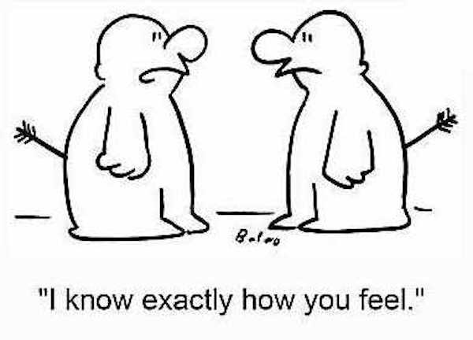
同理心
了解他人的感受
行為模仿

Slide 59

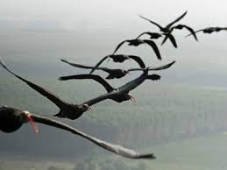
利他主義
莫問鐘聲為誰而響，不是別人，正是為你
幫助自己，幫助別人
求同存異，互利雙贏

Slide 60
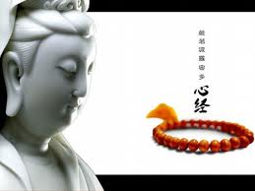
般若波羅蜜多心經
『觀自在菩薩，行深般若波羅蜜多時，照見五蘊皆空，度一切苦厄』

Slide 61
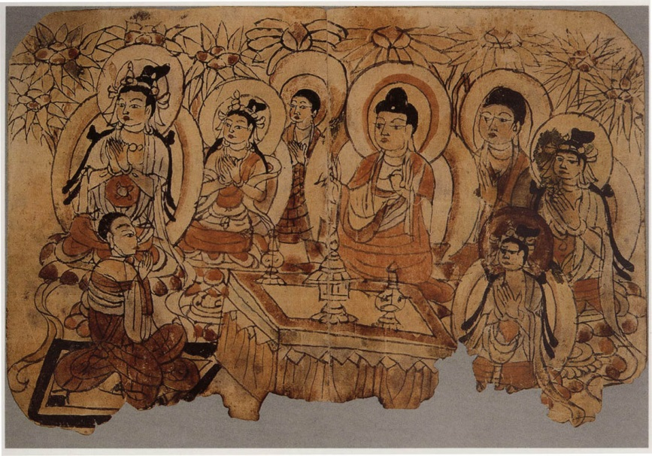
金剛經
『…我昔為歌利王割截，我於爾時，無我相，無人相，無眾生相，無壽者相。何以故？我於往昔節節支解時，若有我相，人相，眾生相，壽者相，應生瞋恨…』
Notes:
释迦牟尼佛若干世之前，曾为一位在城外山林修行的行者“忍辱仙人”。一次，当时的国王歌利王率众来此处游玩。一位宫女发现了忍辱仙人，见其仙风道骨，心生好感，上前搭讪，仙人于是应机为宫女说法。国王见此情景，心生嗔恨，上前问仙人道：“你证得罗汉果位了吗？”。仙人答：“尚未。”。国王又问：“你证得不还果位了吗？”。仙人答：“没有”。国王说：“既然如此，那你就是放纵贪欲烦恼的身来挑逗女人！”。仙人答：“我虽然尚未断除贪结，但此刻内心确实没有贪着。”。国王于是起了歹意，他残忍地割掉了仙人的耳朵。仙人颜容不变。群臣见状，纷纷上前劝国王住手，国王不但不听，反而嗔心大炽，他割掉了仙人的鼻子、削下仙人的手臂……直到节节肢解。但血泊之中，仙人面目依旧相好圆满，面色丝毫没有变化。这时，天降大雨，又飞沙走石，国王吓得大惊失色，狂心顿歇。他扔下了手中刀，匍匐到仙人血淋淋的身躯前请求忏悔和宽恕。仙人说：“我心中既没有嗔恨，同样也没有贪欲”。国王说：“大德，怎么知道您心无嗔恨呢？”。仙人于是作誓愿说：“我如果确实没有嗔恨，请即刻让这身体复原如初。”说罢，身体即刻复原如初。国王于是更觉惭愧、愈发忏悔先前所行，遂皈依仙人学佛。

Slide 62
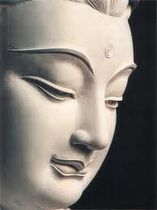
金剛經
『無我相，無人相，無眾生相，無壽者相』

Slide 63
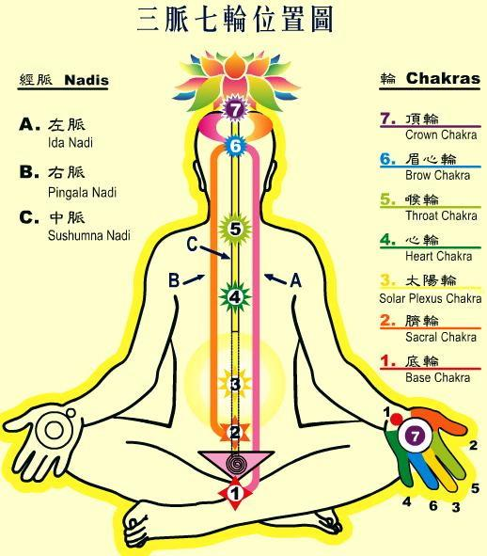
養生運動
「靜動」來處理「貪瞋痴」引起的緊張
穴位
微細身: 脈、氣、明點
三脈七輪
「但見於法，不見於我」
Notes:
「靜動」來處理貪瞋痴引起的緊張

Slide 64
身心禪
運動篇
64

Slide 65

身心禪
生活的智慧
轉迷開悟 苦樂自在
『觀自在菩薩，行深般若波羅蜜多時，
照見五蘊皆空，度一切苦厄』
65

Slide 66

身心禪
包括一系列的心理教育和禪修練習
適合所有人士
行 住 坐 卧
健身健心、修心修身
www.mind2spirit.com
66

Slide 67

身心禪
去病養生
優化情緒
改善人際關係
提升生命價值
67

Slide 68

身心禪
每日一事
念念禪修
全心運動
68

Slide 69

每日一事
日行一善
轉危為機
微笑行動
放下無求
69

Slide 70
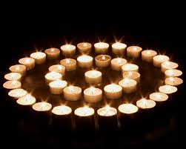
日行一善
自他不二
『應知由自利故能利他， 非不能自利能利他』
『應知由利他故能自利， 非不能利他故能自利』
《淨土論》

Slide 71

日行一善
善待自己，善待別人

Slide 72
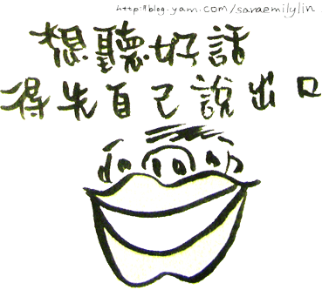

日行一善
說好話 行方便
停一停、想一想
做多一點點

Slide 73

用智化苦 轉危為機
停一停 想一想
互利雙贏
Notes:
狼行千里吃肉，马行千里吃草，活鱼逆流而上，死鱼随波逐流。有这么一句话我非常欣赏：“真的很累吗？累就对了，舒服是留给死人的！”苦-才是人生，累-才是工作，变-才是命运，忍-才是历练，容-才是智慧，静-才是修养，舍-才是得到，做-才是拥有！如果，感到此时的自己很辛苦，告诉自己：容易走的都是下坡路，坚持住，因为你正在走上坡路！

Slide 74

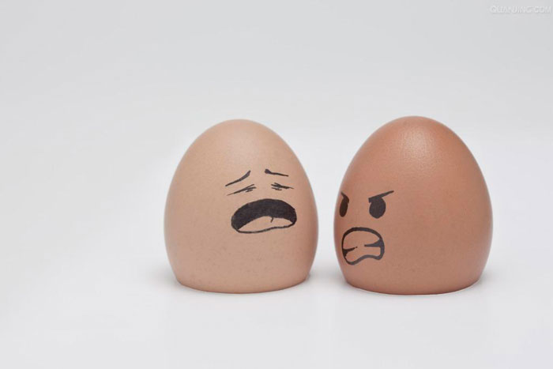
負面情緒
悲哀 憤怒 恐懼 憂慮
嫉妒 討厭

Slide 75
負面情緒的正面訊息
悲哀 → 應珍惜現在所擁有的
憤怒 → 不公平，要作出改變
恐懼 → 有危險，要保護自己
憂慮 → 要集中精神，周詳計劃
討厭 →需要擺脫或改變

Slide 76
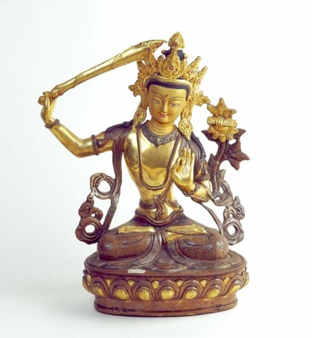
用智化苦 轉危為機
面對悲痛，接受現實
從另一角度透視痛苦…消失、得著、痛而不苦
不要想自己失去甚麼，多想自己擁有甚麼
作最壞打算，計劃未來
放下過去，活在當下
啟動逆向思維,，創造美好明天
Notes:
76
積極語言: (1)有沒有好消息…就快有(2)盡量vs盡力(3)無希望vs有希望

Slide 77
微笑行動
微笑並不難學習
難的是如何讓微笑成為習慣
It is not difficult to learn bliss but it is hard to turn it into a habit

Slide 78
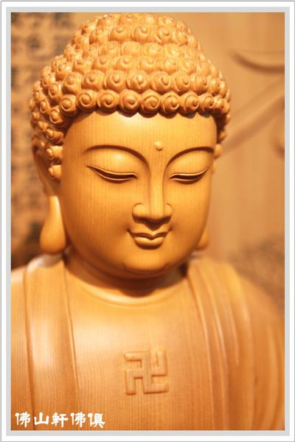
微笑行動
佛陀的微笑
吾有正法眼藏，涅槃妙心，付曯摩訶迦葉
Notes:
世尊昔在靈山會上,拈華示眾,是時眾皆默然,惟迦葉尊者,破顏微笑,世尊云:[吾有正法眼藏,涅槃妙心,實相無相,微妙法門,不立文字,教外別傳,付矚摩訶迦葉].

Slide 79

微笑行動
一笑解千愁
二笑泯恩仇
三笑無我無求

Slide 80

放下自在
一念放下 萬般自在
手酸了，
可將手裏的東西放下；
心累了，請把你的心事放下。

Slide 81

放下自在
不嫉妒 不比較 見作隨喜
Notes:
随喜者，即为见他人行善，身心顺从，随之心生欣悦;亦即随他修善，喜他得成。

Slide 82

放下對錯
洞中一日，世間千年
牛頓運動定律 F＝ma
愛因斯坦相對論E = mc²
Notes:
愛因斯坦。牛頓
1919年5月29日有一次日全蝕，利用廣義相對論計算星光經過太陽邊緣時產生的偏折，會比傳統牛頓力學計算的大上一倍。英國天文學會派遣了兩支觀察隊，一支到巴西，一支到西非進行觀察測量，來驗證愛因斯坦的理論是否正確，全世界的科學家都屏息以待。此時，愛因斯坦的好友普朗克(量子力學創始者)徹夜未眠，急著想知道觀測結果，而愛因斯坦卻信心十足，安心的去睡覺，他說：「如果普朗克真正瞭解廣義相對論，那麼他一定跟我一樣，安心地睡大覺了！」

Slide 83

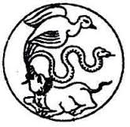
放下自在
轉化：貪、瞋、痴
轉貪為勤，化瞋為慈，轉痴成智

Slide 84
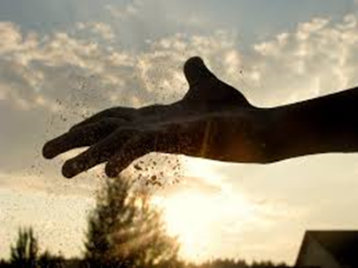
放下 無求
無我相 無人相
無眾生相 無壽者相

Slide 85

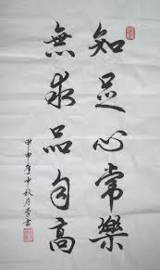
放下 無求
對眾生無求 對五欲對名利無求
對健康無求 對解脫無求

Slide 86

放下
只有放下 才有得著

Slide 87

每日一事
活在當下
87

Slide 88

念念禪修
行 住 坐 卧
『行亦禪，坐亦禪，
語默動靜體安然。』
（永嘉 玄覺大師 證道歌）
88

Slide 89
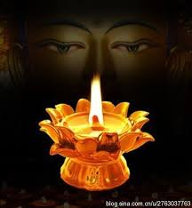
念念禪修
不怕念起 只怕覺遲
轉化「貪瞋痴」
Notes:
這兩句說話出自三祖僧粲的《信心銘》。「念起」，是念頭生起了。不怕我們腦中總有妄念生起，只要馬上覺察到，便可以對治它。
地藏經：閻浮眾生，起心動念，無不是罪。
妄念来了你观照它，不跟它走，当下妄念就没有了；第二个妄念如果又生起来，你还要照住而不跟它走。

Slide 90
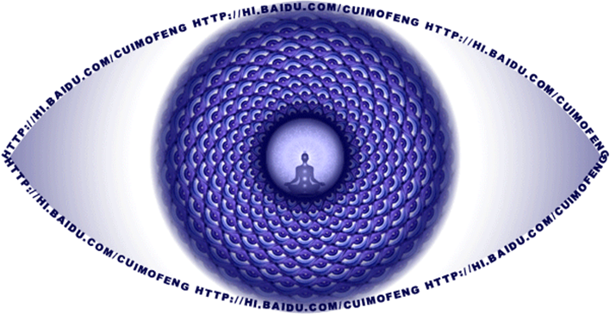
念念禪修
鬆禪
聆聽禪 音樂禪 飲水禪 食禪
住禪 行禪 動禪 坐禪 睡禪
放下禪
90

Slide 91
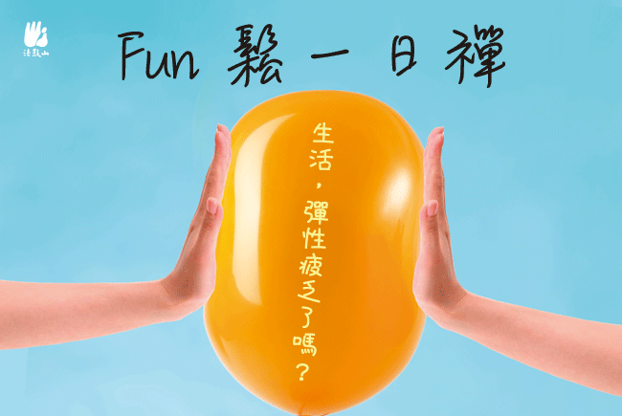
鬆禪
放鬆 放鬆

Slide 92
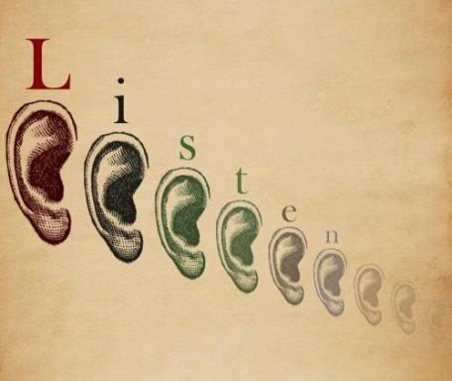
聆聽禪
聞性 聆聽
大佛頂首楞嚴經觀世音菩薩耳根圓通修行法門

Slide 93

聆聽
觀音菩薩修行方法的現代版

Slide 94
聆聽治療
智者的說話：「當有人來給你訴說他的問題，千萬不要隨口說：『我明白，我明白。』因為實際上你一點也不明白；更糟的，你根本沒有聽他訴說。」

Slide 95
聆聽治療
有效溝通，從「聽」開始
要讓別人感受到認真在聽
積極聆聽的技巧
放下其它事情，保持專注
保持眼神交會
適時透過點頭、微笑等肢體語言，來正面回應對方的發言
避免打斷對方發言
回應時，先讓對方確認你理解並思考過他剛剛所說的話

Slide 96
聆聽治療
心理治療﹝Psychotherapy﹞的重要原素
建立關係、對話、溝通、深度自我探索、行為改變等技巧的基石
對治療師和接受治療者同樣重要

Slide 97
聆聽治療的力量
一種關懷，一種默默地支持與力量
用心去傾聽自己的心聲和訴求，只要很短的時間，你的心靈會得到安慰，能產生和諧的力量，從而擺脫痛苦
幫助別人，要用心去傾聽他人心靈的聲音，了解他人的處境

Slide 98
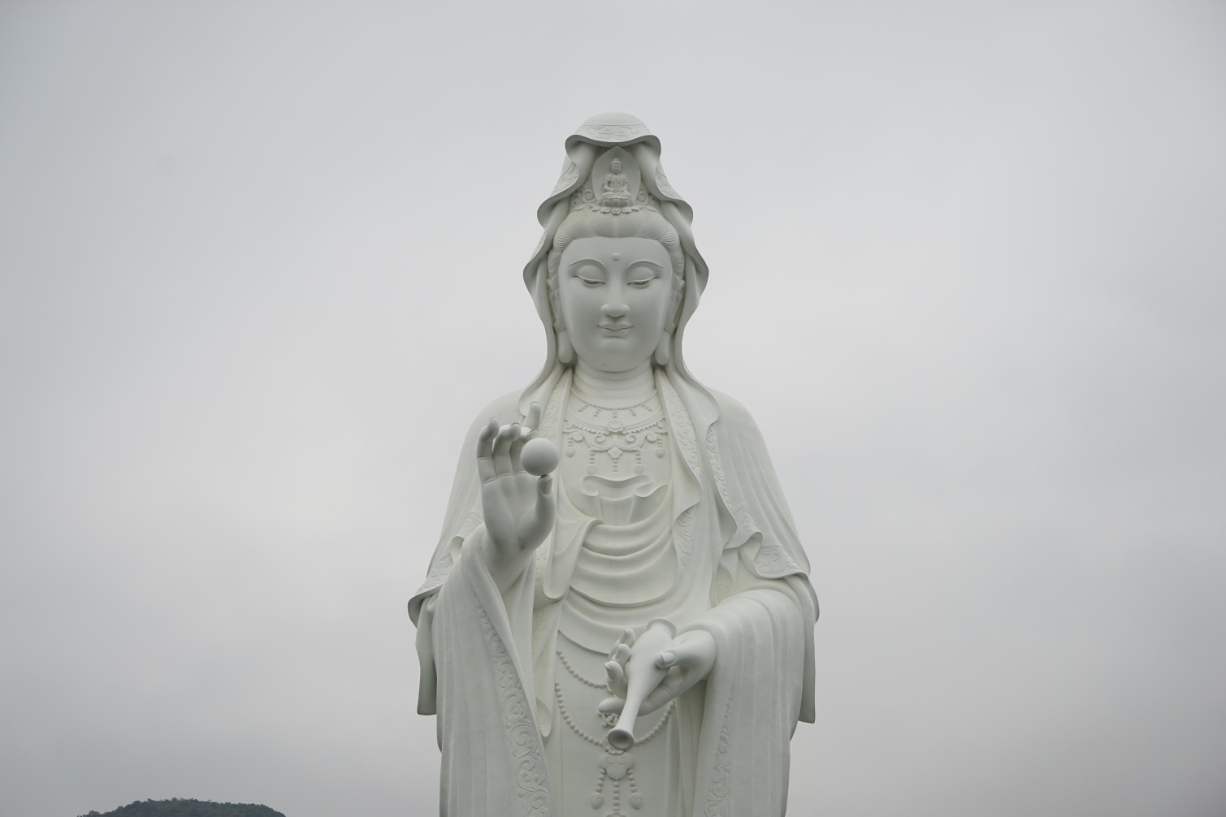
聆聽
接納、包容
聆聽眾生的訴求
接納不同的聲音
了知眾生的煩惱
解決娑婆的困苦

Slide 99
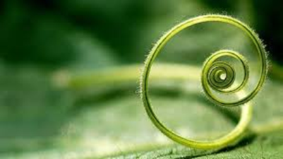
靜觀聆聽訓練:聆聽禪
頭、頸、背部保持垂直，以挻直莊嚴的姿勢，反映內在自主，耐心和覺察的態度，坐在直背的椅子上，雙手平放在大腿上，雙腳平放在地，背自然垂直，不要用任何方法控制呼吸，専注覺察你聽到的「聲音」；聆聽身體發出的聲音，如呼吸、腸胃蠕動，子宮脈搏的跳動，胎心聲等，再注意體外的聲音，留意房內的聲音，再聆聽房外的聲音；持續覺知這個「聲音」；沒有聲音時知道沒有聲音，聲音微弱時知道聲音微弱，聲音強時知道聲音強，讓聲音來、讓聲音去，讓聲音生、讓聲音滅，對各種聲音不排拒，不取著，只是保持覺知、捨離及安住下來；專注於這個「聲音」有來去生滅的特點，如實覺察，無須分析或思考，不要理會聲音所勾起的念頭，不要被聲音引發的情緒影響；當心念分散時，重新將念頭專注到「聲音」上。當你練習純熟時，就不一定要坐著做訓練，任何時間都可以做這個運動。

Slide 100

音樂禪
Om Ah Hung
九轉佛音
100

Slide 101
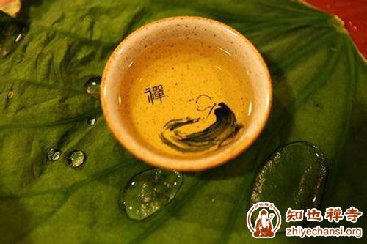
飲水禪
飲水提肛
101

Slide 102
飲水提肛運動
每天起床後喝第一杯水時，分三十次至五十次小口吞下，動作要慢，每吞一次，同時提肛一下，覺察吞水和提肛時肌肉活動的感覺。“提肛” 又稱 “會陰收縮運動”，就是收縮肛門周圍的肌肉。是像忍大便一樣，縮一下肛門，要稍用一點力，慢慢做。這個運動可以幫助收縮會陰的肌肉，減少痔瘡、便秘、肛裂、脫肛、小便失禁、子宮下垂和前列腺病等。
102

Slide 103
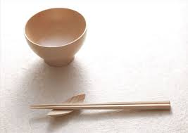
食禪
慢慢咀嚼
覺察舌頭與口腔的活動
感受食物的味道
103
Notes:
Miller, C.K., Kristeller, J.L., Headings, A., & Nagaraja, H. 2014. Comparision of a Mindful Eating Intervention to a Diabetes Self-Management Intervention Among Adults With Type 2 Diabetes: A Randomized Controlled Trial. Health Educ Behav, 41(2), 145-154.

Slide 104
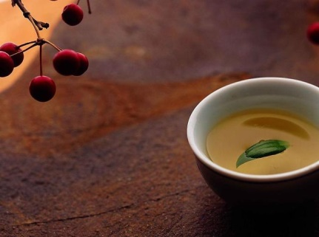
食禪
最初的靜觀咀嚼訓練是吃提子乾(可以用花生或其他食物代替)，從慢慢品嚐提子乾的過程裡找出專注、覺察以及靜。吃提子乾對一般人來說，已經是自然的反應，以及機械式做的動作；人們很少花時間留意提子乾究竟是甚麼樣子、自己如何將提子乾放進口裡、如何咀嚼、提子乾的味道如何滲透出來等等的過程。吃提子乾的訓練，讓我們了解原來生活中有很多事情，自己根本沒有留意及經歷，即使食物放進口裡都沒有真正享受。
104
Notes:
Miller, C.K., Kristeller, J.L., Headings, A., & Nagaraja, H. 2014. Comparision of a Mindful Eating Intervention to a Diabetes Self-Management Intervention Among Adults With Type 2 Diabetes: A Randomized Controlled Trial. Health Educ Behav, 41(2), 145-154.

Slide 105
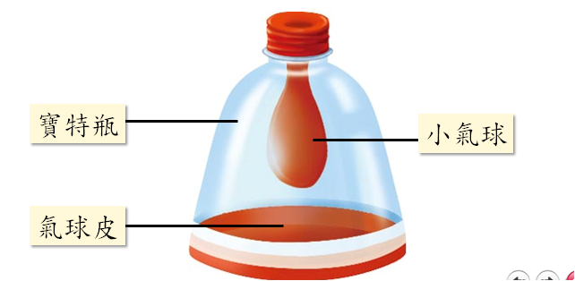
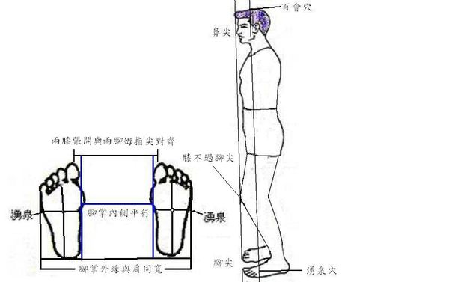
靜修站立呼吸運動
呼吸訓練與站禪的結合
105

Slide 106
靜修站立呼吸運動
先放鬆身心，站姿隨意。
站立的姿勢是雙腳打開與跨同寬，垂肩，鬆腰胯，腳趾著地，膝蓋保持微屈，兩膝不要超過腳趾頭的範圍。尾骨向內微收，下巴微收，脊柱向上延伸。两手放在臍下三寸，小腹正中線。站立運動的重點是把重心放在一隻腳上。
呼吸運動的訓練是：吸一次氣，然後收腹收下巴，頭部保持正直，使空氣閉於肺部，時間越久越好，真的受不了了就由鼻孔慢慢呼出來。微調的練法是：吸一次氣閉住，等到受不了之後不馬上呼出，接著吸第二次，使肺部更加飽滿，此時可繼續閉氣十秒或二十秒，受不了之後又可接著吸第三次，繼續閉氣，總共吸幾次沒有限制，原則是吸到不能再吸，閉到無法再閉，最後才由鼻孔慢慢呼出來。如此分段吸氣、閉氣、只可吸不可呼。一般人這樣閉到三十秒並無困難。（最初練習可以由三十秒開始，然後慢慢加長時間）吸氣時，把重心放在一隻腳上，感受腳底的重量；吸另一次氣，把重心移到另一隻腳；如此反覆進行。
訓練的目標是持續十次或以上。
運動的時間，儘量選在飯後半個鐘頭至一個小時為宜，不要在空腹時站立。若是夏天，最好是在草坪上吸取地上的土氣，但如若秋天之後到冬天，則適合在屋內站立；記著不要吹風。
站立時的穿著，衣物儘量以寬鬆、零負擔為主，記著不要赤腳站立。
開始時如果不能在站立時同時練習呼吸運動，可以先分開練習。先坐著或站立時只放鬆腰胯，不用屈膝，把重心放在一隻腳上，練習十次呼吸訓練，然後再練習十分鐘站立運動，站立時膝蓋保持微屈。純熟後就可以在站立時屈膝做呼吸訓練。
106

Slide 107

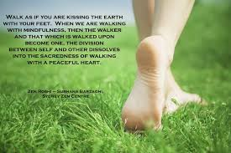
行禪
從步行開始
107

Slide 108
行禪
行禪有「靜觀」與「靜動」的原素；在漫步時保持靜觀的心態，每一刻留心自己的動作，用心的慢慢移動，留意走動的雙腳，以腳步感受地面；漫步時是「靜動」的修持；「靜動」的意思是把感覺放在腰胯上，讓腰胯成為活動的軸心（腰胯是指人體從腰部到大腿之間的部位），用腰跨帶動你的步履，鬆腰跨來步行；步行時「虛實分明」，感受足底踏實著地的重量；移左腳時，重心在右腳上，右腳為實，左腳為虛；移右腳時重心在左腳上，左腳為實，右腳為虛；為了維持身體平衡，實腳支撐體重後，虛腳還要起到一個支點的作用；這樣步行，可以訓練平衡力，同時幫助增強腰胯的承托力，減少腰酸背痛。
108

Slide 109


動禪
大禮拜 跑香
八式動禪 易筋經 八段錦 平甩功
禪武醫
太極禪
瑜珈禪
Notes:
觀想並不是神秘的事情，古來大德確實可以觀想自己的筋骨、脈絡，甚至細胞，最後到達「但見於法，不見於我」的境界。

Slide 110

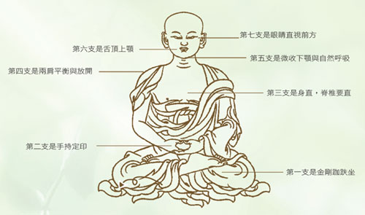
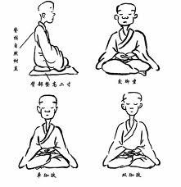
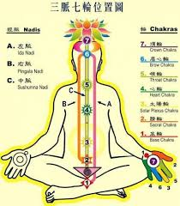
坐禪
數息
110

Slide 111
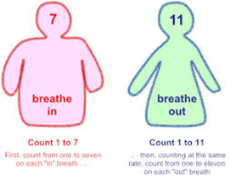
呼吸
呼吸就是生命
情緒、思想、身體動作的寒暑表
覺察呼吸
帶你回到當下，此時此地
在日常生活中，我們可以隨時把注意力轉到呼吸上
111

Slide 112
覺察呼吸
無論你在那裡，呼吸與你時刻相伴，專注於呼吸，可把你帶回當下－此時此地
基本要訣：頭、頸、背部保持垂直，以挺直莊嚴的姿勢，反映內在自主、耐心和覺察的態度
練習時可坐在椅子上或地上
112

Slide 113

覺察呼吸
頭、頸、背部保持垂直，以挺直莊嚴的姿勢，反映內在自主，耐心和覺察的態度
坐在直背的椅子上，雙腳平放在地，背自然垂直
留心空氣進出鼻孔的感覺
注意下腹的變化
不要用任何方法控制呼吸
數息：由一到十，數出息或入息
雖然會不斷分心，但每一次覺察到分心，就可以恭喜自己，又回到當下！重新留意呼吸
覺察呼吸，帶你回到當下
113

Slide 114
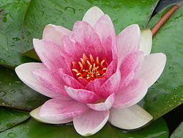
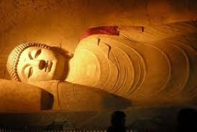

睡禪
放鬆…重…入睡
114
Notes:
睡蓮是多年生水生草本，外型與荷花相似，不同的是荷花的葉子和花挺出水面，而睡蓮的葉子和花浮在水面上，不同於荷花的「出淤泥而不染」。
睡蓮秋季開白色花，午後開放，晚間閉合，可以連續開閉三四日；睡蓮因晝舒夜卷（一些品種會白晝開花而夜間閉合）而被譽為「花中睡美人」。荷花＝蓮花，是印度和越南的國花。

Slide 115
睡禪
            睡覺前一小時就要靜心，不要工作、看電腦、打機、看電視或傾電話。
            晚上十一點前就要入睡。
            用你感覺最舒適的姿勢睡覺。放鬆腰跨，放鬆後頸部位，放鬆後頸十字位的肌肉，放鬆全身，感覺身體的重量，（把感覺放在身體與床的接觸點上），找回入睡的感覺，入睡…入睡。記著用身體去睡覺，睡眠的時候大腦是有活動的，切忌數綿羊，或把念頭放在思念上。
115
Notes:
睡蓮是多年生水生草本，外型與荷花相似，不同的是荷花的葉子和花挺出水面，而睡蓮的葉子和花浮在水面上，不同於荷花的「出淤泥而不染」。
睡蓮秋季開白色花，午後開放，晚間閉合，可以連續開閉三四日；睡蓮因晝舒夜卷（一些品種會白晝開花而夜間閉合）而被譽為「花中睡美人」。荷花＝蓮花，是印度和越南的國花。

Slide 116

放下禪
獮猴把豆喻
昔有一獮猴，持一把豆，誤落一豆在地，便捨手中豆欲覓其一，未得一豆先拾者雞鴨食盡。

Slide 117


放下禪
貪
瞋
痴

Slide 118
放下禪
身
心
意

Slide 119


念念禪修
活在當下
119

Slide 120


全「心」運動
心的運動 心的訓練
120

Slide 121

「心」的運動
心的解脫
積極語言
心念上的訓練

Slide 122

全「心」運動
慈 悲 喜 捨
122

Slide 123

無量心
無限量心念的擴展
願我…至親…朋友…各界人士…敵人

Slide 124

慈心的修習
願我…至親…朋友…各界人士…敵人
願眾生無敵意
願眾生無仇恨
願眾生身心無礙
願眾生喜樂自在

Slide 125
慈心的修習
願我…至親…朋友…各界人士…敵人
善待自己，善待別人
化瞋為慈，知足常樂

Slide 126

悲心的修習
願我…至親…朋友…各界人士…敵人
願眾生遠離苦惱，
願眾生積極面對，
願眾生用智化苦，轉危為機，
啟動逆向思維,，創造美好明天。

Slide 127

喜無量心的訓練
願我…至親…朋友…各界人士…敵人
。。。不妒忌，隨喜微笑。。。

Slide 128

捨無量心的訓練
願各界人士…討厭和憎恨的人…我的朋友…至親…我
。。。不比較，放下自在。。。

Slide 129

全「心」運動
慈...憎恨
悲…痛苦
喜…嫉妒
捨…比較
129

Slide 130

全「心」運動
願我…至親…朋友…各界人士…敵人
化瞋為慈 知足常樂
用智化苦 轉危為機
不妒忌 隨喜微笑
不比較 放下自在
130

Slide 131

全「心」運動
慈悲無量 微笑放下
131

Slide 132

全「心」運動
活在當下
求同存異
止觀雙運、禪在當下
132

Slide 133

身心禪七重奏
鬆
微笑
覺察當下
聆聽
停一停，想一想
靜動
放下

Slide 134


身心禪
念心 念身
鬆

Slide 135
身心禪
意
慈悲喜捨
心
念住
身
靜動
鬆
微笑
聆聽
放下

Slide 136
身心禪
意
慈悲喜捨
心
念空
身
靜動
相空不異
無我無求
鬆
微笑
聆聽
放下
心行合一

Slide 137

身心禪
意
慈悲喜捨
心
念佛
身
靜動
鬆
微笑
聆聽
放下
自力+他力

Slide 138




身心禪
綠色生活 自他淨土

Slide 139


預防勝於治療
「身心禪」疫苗對治身心煩惱

Slide 140

胎教孕證
陳家寶醫生
天地圖書湾仔門市有售

Slide 141

身心禪
完
www.mind2spirit.com

